Slide 1


Динамика механической системы.
МГТУ им. Н.Э. Баумана
Система материальных точек или механическая система – совокупность материальных точек или материальных тех, объединяемых общими законами взаимодействия (положение или движение каждой из точек или тела зависит от положения и движения всех остальных)
Свободная механическая система – совокупность материальных точек или материальных тел, движение которых не ограничивается никакими связями (например, планетная система, в которой планеты рассматриваются как материальные точки).
Несвободная механическая система – механическая система движение материальных точек или тел которой ограничиваются наложенными на нее связями.
Пусть система состоит из N материальных точек
$$⇒ 3N$$
координат.
На систему наложено m связей вида $f_{l}(x_{k},$ $y_{k},z_{k},t)=0, l=\overline{1,m}$
Число независимых координат: $n=3N−m$
Обобщенные координаты $q_{i}, i=\overline{1,n}$ – независимые координаты, однозначно определяющие положение механической системы в пространстве в любой момент времени.
Внешними силами механической системы ${\overline{F}}_{k}^{(e)}$ называют силы, с которыми точки системы взаимодействуют с телами и точками, не входящими в данную систему.
Внутренними силами механической системы ${\overline{F}}_{k}^{(i)}$ называют силы взаимодействия между собой точек данной системы.
Одна и та же сила может являться как внешней, так и внутренней силой. Все зависит от того, какая механическая система рассматривается.

Slide 2
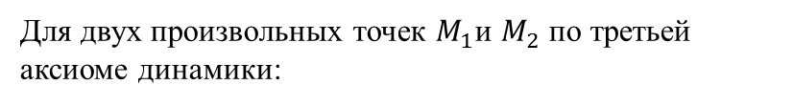


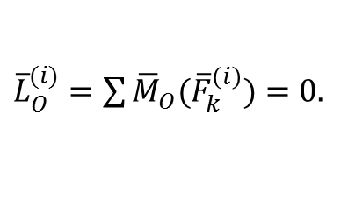









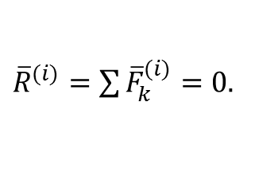




Свойство внутренних сил механической системы.
МГТУ им. Н.Э. Баумана
Теорема: Главный вектор всех внутренних сил системы и главный момент этих сил относительно произвольной точки равны нулю при любом состоянии системы.
Доказательство:
Рассмотрим механическую систему, состоящую из точек $M_{k}, k=\overline{1,N}.$
$${\overline{F}}_{1}^{(i)}$$
Для двух произвольных точек $M_{1}$и $M_{2}$ по третьей аксиоме динамики:
$$M_{1}$$
$${\overline{F}}_{2}^{(i)}$$
$$M_{2}$$
$${\overline{F}}_{1}^{(i)}+{\overline{F}}_{2}^{(i)}=0$$
Суммируя по всем точкам системы, получим:
$${\overline{r}}_{1}$$
$${\overline{r}}_{2}$$
${\overline{R}}^{(i)}=\sum{{\overline{F}}_{k}^{(i)}=0.}$
Возьмем произвольную точку О.
Относительно этой точки:
$$O$$
${\overline{M}}_{O}\left({\overline{F}}_{1}^{\left(i\right)}\right)+{\overline{M}}_{O}\left({\overline{F}}_{2}^{\left(i\right)}\right)=$
$${\overline{r}}_{1}×{\overline{F}}_{1}^{(i)}+{\overline{r}}_{2}×{\overline{F}}_{2}^{(i)}$$
$$=−{\overline{r}}_{1}×{\overline{F}}_{2}^{(i)}+{\overline{r}}_{2}×{\overline{F}}_{2}^{(i)}$$
$$=$$
$$=\overline{M_{1}M_{2}}×{\overline{F}}_{2}^{(i)}$$
$$=0$$
т.к. $\overline{M_{1}M_{2}}∥{\overline{F}}_{2}^{(i)}$
Суммируя по всем точкам системы, получим:
${\overline{L}}_{O}^{(i)}=\sum{{\overline{M}}_{O}^{}({\overline{F}}_{k}^{\left(i\right)})=0.}$

Slide 3
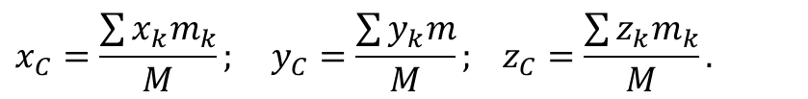
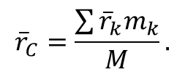
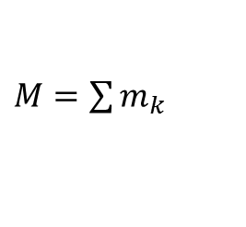
Центр масс механической системы.
МГТУ им. Н.Э. Баумана
Движение механической системы зависит не только от действующих сил, но и от ее суммарной массы и распределения масс внутри системы.
Рассмотрим механическую систему, состоящую из точек $M_{k}(m_{k}), k=\overline{1,N}.$
Масса системы равна арифметической сумме масс всех точек или тел, образующих систему:
$M=\sum{m_{k}}$
Для описания движения системы в целом вводится геометрическая точка, называемой центром масс, радиус-вектор которой определяется
выражением:
$${\overline{r}}_{C}=\frac{\sum{{\overline{r}}_{k}m_{k}}}{M}.$$
Координаты центра масс:
$$x_{C}=\frac{\sum{x_{k}m_{k}}}{M}; y_{C}=\frac{\sum{y_{k}m}}{M}; z_{C}=\frac{\sum{z_{k}m_{k}}}{M}.$$
Центр масс является геометрической, а не материальной точкой и может не совпадать ни с одной точкой системы.
Для тела, находящегося в однородном поле тяготения (g=const), положения центра тяжести и центра масс совпадают. Однако понятие о центре масс является более общим, чем понятие о центре тяжести и сохраняет свой смысл для тела, находящегося в любом силовом поле, и, как характеристика распределения масс имеет смысл не только для тела, но и для любой механической системы.

Slide 4


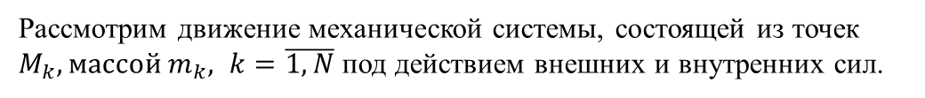
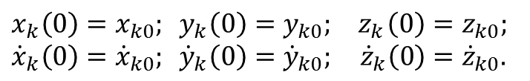

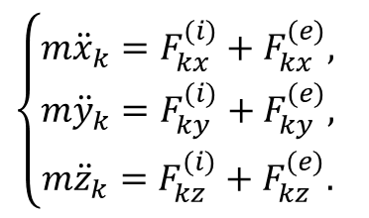

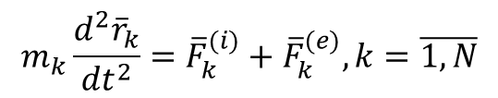

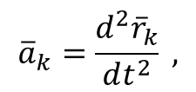
Дифференциальные уравнения движения механической системы.
МГТУ им. Н.Э. Баумана
Рассмотрим движение механической системы, состоящей из точек $M_{k}, массой m_{k}, k=\overline{1,N}$ под действием внешних и внутренних сил.
z
Для k-ой точки системы можно записать дифференциальное уравнение движения:
$$M_{k}(m_{k})$$
$${\overline{F}}_{k}^{(e)}$$
$$m_{k}{\overline{a}}_{k}={\overline{F}}_{k}^{(i)}+{\overline{F}}_{k}^{(e)}$$
$${\overline{r}}_{k}$$
$${\overline{a}}_{k}=\frac{d^{2}{\overline{r}}_{k}}{dt^{2}} ,$$
$${\overline{F}}_{k}^{(i)}$$
О
$$m_{k}\frac{d^{2}{\overline{r}}_{k}}{dt^{2}}={\overline{F}}_{k}^{(i)}+{\overline{F}}_{k}^{(e)},k=\overline{1,N}$$
дифференциальные уравнения движения механической системы
–
y
x
$\left\{\begin{aligned}m{\ddot{x}}_{k}=F_{kx}^{(i)}+F_{kx}^{(e)}, \\ m{\ddot{y}}_{k}=F_{ky}^{(i)}+F_{ky}^{(e)}, \\ m{\ddot{z}}_{k}=F_{kz}^{(i)}+F_{kz}^{(e)}.\end{aligned}\right.$
Начальные условия:
$$x_{k}\left(0\right)=x_{k0}; y_{k}\left(0\right)=y_{k0};{ z}_{k}\left(0\right)=z_{k0};$$
$${\dot{x}}_{k}\left(0\right)={\dot{x}}_{k0}; {\dot{y}}_{k}\left(0\right)={\dot{y}}_{k0}; {\dot{z}}_{k}\left(0\right)={\dot{z}}_{k0}.$$
Система из 3N дифференциальных уравнений в общем случае не интегрируется.

Slide 5

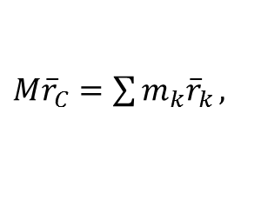





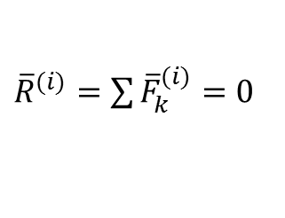




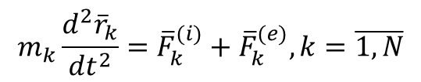
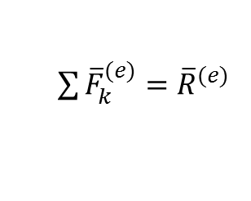
Теорема о движении центра масс механической системы.
МГТУ им. Н.Э. Баумана
z
$M_{k}(m_{k}), k=\overline{1,N}$
$${\overline{F}}_{k}^{(e)}$$
$$M_{k}$$
$$m_{k}\frac{d^{2}{\overline{r}}_{k}}{dt^{2}}={\overline{F}}_{k}^{(i)}+{\overline{F}}_{k}^{(e)},k=\overline{1,N}$$
$${\overline{F}}_{k}^{(i)}$$
Просуммируем данные уравнения по всем точкам системы:
$${\overline{r}}_{k}$$
С
$\sum{m_{k}\frac{d^{2}{\overline{r}}_{k}}{dt^{2}}}=\sum{{\overline{F}}_{k}^{(i)}}+\sum{{\overline{F}}_{k}^{(e)}}$
$${\overline{r}}_{С}$$
О
${\overline{R}}^{(i)}=\sum{{\overline{F}}_{k}^{(i)}=0}$
y
x
В левой части уравнения поменяем порядок суммирования и дифференцирования:
$\frac{d^{2}}{{dt}^{2}}\sum{m_{k}{\overline{r}}_{k}}=\sum{{\overline{F}}_{k}^{(e)}},$
$M{\overline{r}}_{C}=\sum{m_{k}{\overline{r}}_{k}},$
$\sum{{\overline{F}}_{k}^{(e)}}={\overline{R}}^{(e)}$
$\frac{d^{2}}{{dt}^{2}}(M{\overline{r}}_{C})={\overline{R}}^{(e)},$
$M{\overline{a}}_{C}={\overline{R}}^{(e)}$
– теорема о движении центра масс механической системы
Центр масс механической системы движется как материальная точка, как бы обладающая массой системы под действием всех внешних сил, действующих на точки системы.

Slide 6











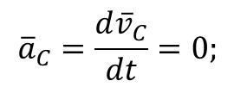


Частные случаи движения центра масс.
МГТУ им. Н.Э. Баумана
1.
Пусть ${\overline{R}}^{(e)}$ = 0.
$${\overline{a}}_{C}=\frac{d{\overline{v}}_{C}}{dt}=0;$$
$${\overline{v}}_{C}={\overline{C}}_{1};$$
$${\overline{r}}_{C}={\overline{C}}_{1}t+{\overline{C}}_{2}$$
Н.У.: $t=0, {\overline{r}}_{C}={\overline{r}}_{C0}, {\overline{v}}_{C}={\overline{v}}_{C0}$
$${\overline{v}}_{C}={\overline{v}}_{C0},$$
$${\overline{r}}_{C}={\overline{v}}_{C0}t+{\overline{r}}_{C0}$$
Если главный вектор внешних сил, действующих на точки системы равен нулю, то центр масс системы движется равномерно и прямолинейно.
Если при этом ${\overline{v}}_{C0}=0,$ то ${\overline{r}}_{C}={\overline{r}}_{C0}$. Т.е. центр масс системы покоится в течении всего времени движения системы.
2.
Пусть ${R_{x}}^{(e)}$ = 0.
$${\ddot{x}}_{C}=0;$$
$$v_{xC}=C_{1};$$
$$x_{C}=C_{1}t+C_{2}$$
Н.У.: $t=0, x_{C}=x_{C0}, v_{xC}=v_{xC0}$
$$v_{xC}=v_{xC0},$$
$$x_{C}=v_{xC0}t+x_{C0}$$

Slide 7








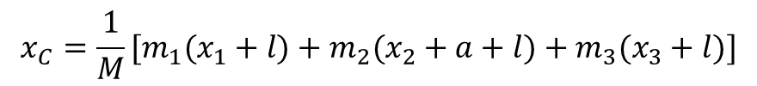









Пример.
МГТУ им. Н.Э. Баумана
Два человека массами $m_{1}$и $m_{2}$ находятся в лодке массой $m_{3}$. В начальный момент времени лодка с людьми находилась в покое. Определить перемещение лодки, если человек массой $m_{2}$ пересел к носу лодки на расстояние а.
Решение:
y
$$x_{2}$$
а
$M{\overline{a}}_{C}=m_{1}\overline{g}+m_{2}\overline{g}+m_{3}\overline{g}+$ $\overline{R}$
$$x_{1}$$
$$x: M{\ddot{x}}_{C}=0$$
$$⇒ {\dot{x}}_{C}=C_{1};$$
$$m_{1}\overline{g}$$
Н.У.: $t=0, {\dot{x}}_{0C}=0 ⇒ {\dot{x}}_{C}=0$
$$⇒ x_{C}=const$$
$$m_{2}\overline{g}$$
x
$$t=0:$$
$x_{C}=\frac{1}{M}(m_{1}x_{1}+m_{2}x_{2}+m_{3}x_{3}$)
O
$$l$$
Пусть человек переместился на расстояние a, а лодка на расстояние l.
$$m_{3}\overline{g}$$
$$\overline{R}$$
$$x_{C}=\frac{1}{M}[m_{1}(x_{1}+l)+m_{2}(x_{2}+a+l)+m_{3}(x_{3}+l)]$$
$$t=t_{1}:$$
$$x_{3}$$
$$m_{1}x_{1}+m_{2}x_{2}+m_{3}x_{3}=m_{1}(x_{1}+l)+m_{2}(x_{2}+a+l)+m_{3}(x_{3}+l)$$
$l=−\frac{m_{2}a}{m_{1}+m_{2}+m_{3}}$
Лодка переместится на расстояние l в противоположную сторону.

Slide 8
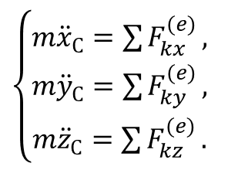
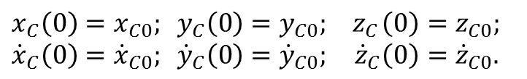
Дифференциальные уравнения поступательного движения.
МГТУ им. Н.Э. Баумана
Для описания поступательного движения тела, достаточно задать движение любой одной его точки.
В качестве этой точки в динамике принимается центр масс тела.
Свободное твердое тело при поступательном движении имеет три степени свободы, и его движение можно задать, определив движение центра масс в декартовой системе координат.
$\left\{\begin{aligned}m{\ddot{x}}_{С}=\sum{F_{kx}^{(e)}}, \\ m{\ddot{y}}_{С}=\sum{F_{ky}^{(e)}}, \\ m{\ddot{z}}_{С}=\sum{F_{kz}^{(e)}}.\end{aligned}\right.$
– дифференциальные уравнения поступательного движения твердого тела.
Начальные условия:
$$x_{C}\left(0\right)=x_{C0}; y_{C}\left(0\right)=y_{C0};{ z}_{C}\left(0\right)=z_{C0};$$
$${\dot{x}}_{C}\left(0\right)={\dot{x}}_{C0}; {\dot{y}}_{C}\left(0\right)={\dot{y}}_{C0}; {\dot{z}}_{C}\left(0\right)={\dot{z}}_{C0}.$$

Slide 9
Количество движения точки и механической системы.
МГТУ им. Н.Э. Баумана
Одной из мер движения точки или системы является количество их движения.
Количеством движения материальной точки называется вектор $\overline{q}$, равный произведению массы точки m на ее скорость $\overline{v}$:
М(m)
z
$$\overline{v}$$
$$\overline{q}$$
$$\overline{q}=m\overline{v}.$$
Проекции на декартовы оси:
$q_{x}=m\dot{x};$ $q_{y}=m\dot{y}; q_{z}=m\dot{z}.$
О
Количеством движения механической системы называется векторная величина $\overline{Q}$, равная геометрической сумме количеств движения точек системы:
y
x
$\overline{Q}=\sum{{\overline{q}}_{k}}=\sum{m_{k}}{\overline{v}}_{k}.$
Вектор $\overline{Q}$ также называют главным вектором количеств движения точек механической системы.
В отличие от вектора количества движения точки, вектор количества движения системы является свободным вектором и не имеет точки приложения.
Проекции на декартовы оси:
$Q_{x}=\sum{m_{k}}{\dot{x}}_{k}; Q_{y}=\sum{m_{k}}{\dot{y}}_{k}; Q_{z}=\sum{m_{k}}{\dot{z}}_{k}.$
$\overline{Q}=\sum{m_{k}}{\overline{v}}_{k}$
$=\frac{d}{dt}\sum{m_{k}}{\overline{r}}_{k}$
$=\frac{d}{dt}M{\overline{v}}_{c}.$
Если система состоит из твердых тел, то:
$\overline{Q}=\sum{{\overline{Q}}_{k}}=\sum{M_{k}}{\overline{v}}_{Ck}.$

Slide 10
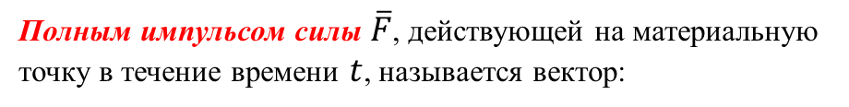
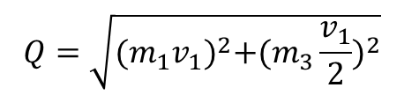



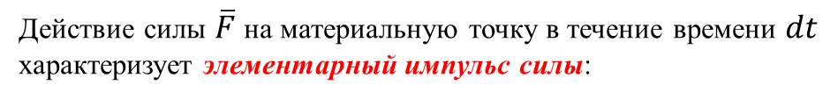
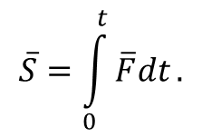
Количество движения точки и механической системы.
МГТУ им. Н.Э. Баумана
Пример. Для заданной системы определить количество движения. Колесо катится без проскальзывания, массы звеньев $m_{1},m_{2},m_{3}.$ Груз 1 опускается со скоростью $v_{1}$.
A
$${\overline{v}}_{A}$$
$$\overline{Q}={\overline{Q}}_{1}+{\overline{Q}}_{2}+{\overline{Q}}_{3}$$
$${\overline{Q}}_{3}$$
$${\overline{Q}}_{1}=m_{1}{\overline{v}}_{1}$$
O
$${\overline{v}}_{O}=0 ⇒{\overline{Q}}_{2}=m_{2}{\overline{v}}_{O}=0$$
$${\overline{v}}_{C}$$
$$\overline{Q}$$
$${\overline{Q}}_{1}$$
2
$$v_{A}=v_{1}$$
C
$${\overline{Q}}_{3}$$
Колесо катится без проскальзывания:
3
1
$$v_{C}=v_{A}\frac{CP}{AP}=\frac{v_{1}}{2};$$
$${\overline{Q}}_{3}=m_{3}{\overline{v}}_{C}.$$
$${\overline{v}}_{1}$$
P
$$Q=\sqrt{{(m_{1}v_{1})}^{2}+{(m_{3}\frac{v_{1}}{2})}^{2}}$$
$${\overline{Q}}_{1}$$
Элементарный и полный импульс силы.
Действие силы $\overline{F}$на материальную точку в течение времени $dt$ характеризует элементарный импульс силы:
$$d\overline{S}=\overline{F}dt.$$
Полным импульсом силы $\overline{F}$, действующей на материальную точку в течение времени $t$, называется вектор:
$$\overline{S}=\int_{0}^{t}{\overline{F}dt}.$$

Slide 11
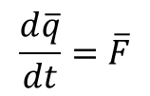

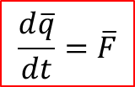
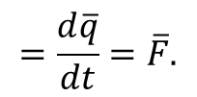
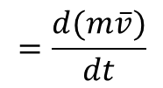

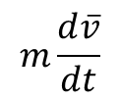
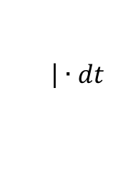

Теорема об изменении количества движения материальной точки.
МГТУ им. Н.Э. Баумана
Основное уравнение динамики точки:
$$m\overline{a}=\overline{F}$$
$$m\frac{d\overline{v}}{dt}$$
$$=\frac{d(m\overline{v})}{dt}$$
$$=\frac{d\overline{q}}{dt}=\overline{F}.$$
$$\frac{d\overline{q}}{dt}=\overline{F}$$
– теорема об изменении количества движения материальной точки в дифференциальной форме.
Первая производная по времени от вектора количества движения точки равна равнодействующей активных сил и реакций связей, действующих на точку.
$$\frac{d\overline{q}}{dt}=\overline{F}$$
$$\left| ∙dt\right.$$
$$⇒ d\overline{q}=\overline{F}dt$$
$$⇒$$
$$d\overline{q}=d\overline{S}$$
Дифференциал количества движения точки равен элементарному импульсу равнодействующей силы, действующей на точку.
$$\int_{{\overline{v}}_{0}}^{\overline{v}}{d(m\overline{v})}=\int_{0}^{t}{\overline{F}dt }$$
$$⇒$$
$$m\overline{v}−m{\overline{v}}_{0}=\overline{S}$$
–
теорема об изменении количества движения материальной точки в интегральной форме.
Изменение количества движения точки за промежуток времени от 0 до t равно полному импульсу равнодействующей силы, действующей на точку за тот же промежуток времени.

Slide 12
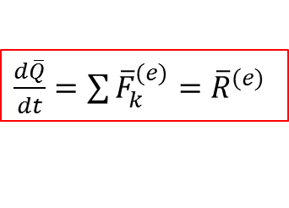


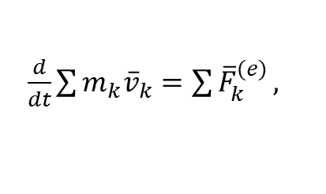

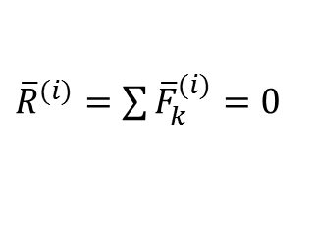

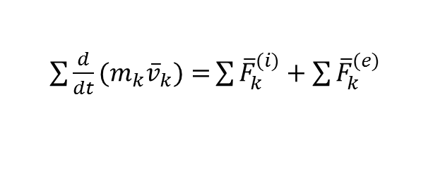

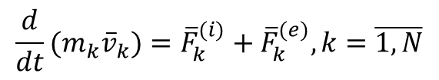

Теорема об изменении количества движения механической системы.
МГТУ им. Н.Э. Баумана
$M_{k}(m_{k}), k=\overline{1,N}$
z
$${\overline{F}}_{k}^{(e)}$$
$$\frac{d}{dt}(m_{k}{\overline{v}}_{k})={\overline{F}}_{k}^{(i)}+{\overline{F}}_{k}^{(e)},k=\overline{1,N}$$
$$M_{k}$$
$${\overline{v}}_{k}$$
Просуммируем данные уравнения по всем точкам системы:
$${\overline{r}}_{k}$$
$${\overline{F}}_{k}^{(i)}$$
$\sum{\frac{d}{dt}(m_{k}{\overline{v}}_{k})=}\sum{{\overline{F}}_{k}^{(i)}}+\sum{{\overline{F}}_{k}^{(e)}}$
О
y
${\overline{R}}^{(i)}=\sum{{\overline{F}}_{k}^{(i)}=0}$
x
В левой части уравнения поменяем порядок суммирования и дифференцирования:
$\frac{d}{dt}\sum{m_{k}{\overline{v}}_{k}}=\sum{{\overline{F}}_{k}^{(e)}},$
$\frac{d\overline{Q}}{dt}=\sum{{\overline{F}}_{k}^{(e)}}={\overline{R}}^{(e)}$
–
теорема об изменении количества движения материальной точки в дифференциальной форме.
Первая производная по времени от вектора количества движения механической системы равна главному вектору внешних сил, действующих на точки этой системы.

Slide 13

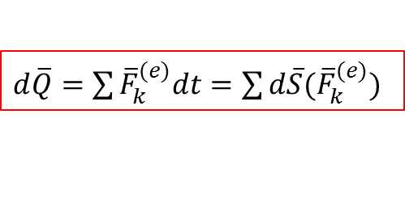
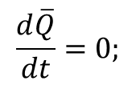

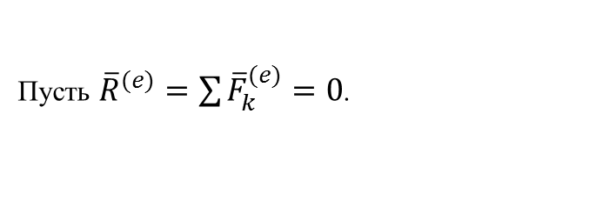
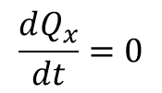
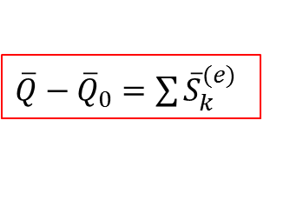



Теорема об изменении количества движения механической системы.
МГТУ им. Н.Э. Баумана
$d\overline{Q}=\sum{{\overline{F}}_{k}^{(e)}dt}=\sum{{d\overline{S}(\overline{F}}_{k}^{(e)})}$
Дифференциал количества движения механической системы равен сумме элементарных импульсов внешних сил, действующих на точки системы.
$\int_{{\overline{Q}}_{0}}^{\overline{Q}}{d\overline{Q}}=\int_{0}^{t}{\sum{{\overline{F}}_{k}^{(e)}dt}}=\sum{\int_{0}^{t}{{\overline{F}}_{k}^{(e)}dt}}=\sum{{\overline{S}}_{k}^{(e)}}$
$\overline{Q}−{\overline{Q}}_{0}=\sum{{\overline{S}}_{k}^{(e)}}$
–
теорема об изменении количества движения механической системы в интегральной форме.
Изменение количества движения системы за время t равно векторной сумме полных импульсов внешних сил, действующих на точки механической системы за то же время.
Законы сохранения количества движения механической системы.
1.
Пусть ${\overline{R}}^{(e)}=\sum{{\overline{F}}_{k}^{(e)}}=0$.
$$\frac{d\overline{Q}}{dt}=0;$$
Если главный вектор внешних сил системы равен нулю, то вектор количества движения системы постоянен.
$⇒ \overline{Q}=\overline{const}$.
$$Q_{x}=C_{1}; Q_{y}=C_{2}; Q_{z}=C_{3}$$
– первые интегралы уравнений движения системы.
Пусть ${R_{x}}^{(e)}$ =0.
$$\frac{dQ_{x}}{dt}=0$$
$$⇒ Q_{x}=const.$$
2.
Если проекция главного вектора внешних сил, действующих на точки системы, на какую-либо ось равна нулю, то проекция вектора количества движения системы на ту же ось остается постоянной величиной.

